Slide 1
En vei videre. Universitet i Stavangers erfaringer med ordningen som åpner for at fagskolestudenter fortsetter inn i et bachelorprogram
Kjell Kåre Fjelde
IPT

Slide 2
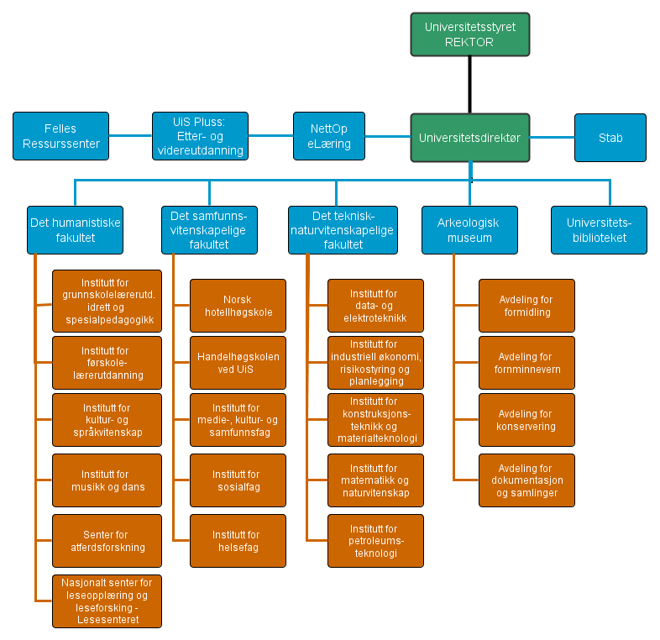
UiS Organisasjonen

Slide 3
Institutt for petroleumsteknologi
Institute board
Reidar Bratvold – Chairman
IPT
Hans Borge
Head of Department
Administration
Petroleum Geoscience
Drilling- and Well Technology
Natural Gas Technology 2014…
Reservoir Technology
Laboratory Engineers

Slide 4
Institutt for petroleumsteknologi
PhD
28 students
Master 2 years Petroleum Geoscience
50 students
Master 2 years Petroleum Technology
131 students
Master 5 years Petroleum Technology
193 students
Bachelor 3 years Petroleum Geoscience
92 students
Bachelor 3 years Petroleum Technology
171 students
Total
665 students

Slide 5
Erfaringer knyttet til Institutt for Petroleumsteknologi
Per i dag er det fagskolegodkjenninger på plass for de fleste ingeniørutdanningene ved UIS
For bachelorgraden i petroleumsteknologi kom ordningen på plass 2010/2011
Litt begrensede data pga kort tid siden oppstart
Ordningen gir mulighet for innpass med inntil 60 studiepoeng fra Teknisk fagskole

Slide 6
Erfaringer knyttet til Institutt for Petroleumsteknologi
Det gis ikke fritak for fellesemner (basisfagene)
Fritak gis typisk på petroleumstekniske fag
Må ha bestått matematikk R1 og R2 og Fys I for å være kvalifisert for opptak
Må skrive bacheloroppgaven (20 STP)

Slide 7
Godkjenning
Søkere fra tekniske fagskoler vil i utgangspunktet bli individuelt vurdert
For søkere fra SOTS har IPT gjordt en forhåndsvurdering slik at godkjenningsprosessen kan gå så raskt som mulig

Slide 8
Eksempel på fritak

Slide 9
Status opptakstall – PetroleumsIngeniør
2011 – 2
2012 – 4
2013 – 4
Mulighet for å ta det 2 årige bachelorprogrammet over 3 år
Og mulig å starte på 5 årig løp

Slide 10
Erfaringer fra studieadministrasjonen
Gode studenter
Resultater på lik linje med andre ingeniørstudenter
En gruppe en kunne markedsføre tilbudet mer overfor
Har og vært en del henvendelser fra andre deler av landet/andre tekniske fagskoler

Slide 11
Erfaringer/kommentarer fra studenter
Synes opplegget har fungert bra
Positivt at man får gevinst for at man har fagskolen fra før. Mye av det en har lært på fagskolen kan en dra med seg videre inn i bachelor studiet
Bra å ta det over 3 år for da kan man kombinere jobb og skole
Kanskje enda bedre tilrettelegging for de som vil jobbe ved siden av skole – kan få flere til å gå videre
Ønske om at flere fag blir streamet – meget god løsning for de som jobber ved siden av

Slide 12
Erfaringer/kommentarer fra studenter
Svært fornøyd med muligheten for å ta bachelorgrad med fritak for 60 STP
Fornøyd med tilrettelegging fra studentveiledere med tanke på få et individuelt løp
Viktig tilbud for å gi ambisiøse og dyktige folk som har gått en yrkesfaglig vei muligheten til å oppnå høyere utdanning (både for studenter og arbeidsgivere)
Mulighet for streamede forlesninger og fleksibilitet på utdanningsløp er fremtiden

Slide 13
Erfaringer/kommentarer fra studenter
Gått bra faglig
Nivået er høyere på bachelor (stort hopp)
God gjenkjennelsesfaktor
Fordel med jobberfaring når en tar ingeniørutdannelsen
En mulighet som passer for et begrenset antall som går på teknisk fagskole (men ikke alle, noen tar teknisk fagskole fordi det er påkrevet av arbeidsgiver) – Må ha evne/vilje

Slide 14
Erfaringer/Kommentarer fra studenter
Hadde vært vanskelig å ta utdannelsen hvis ikke muligheten for godskriving samt det å ta 2 år over 3 år hadde vært tilstede
Bruk av Its Learning samt streamede forlesninger var viktig for å kunne følge studiet
Informasjon rundt studiet/tilbudet kunne vært bedre (annonsering)
Fagskolen skapte interesse
Bra tilrettelegging
Positive erfaringer, forteller andre om muligheten
Litt betenkt med å få godkjent de mest nyttige tekniske petroleumsfagene

Slide 15
Oppsummering
Et tilbud som passer for de som har motivasjon og vilje til å fortsette
Gode erfaringer med disse studentene fra IPT sin side
Studentene er fornøyde over å ha denne muligheten
Tilrettelegging er viktig for å kunne tilpasse utdanningen til jobbsituasjonen
Individuelle løp over flere år
Bruk av kommunikasjonsteknologi (streaming)
Kan markedsføres mer

